Slide 1
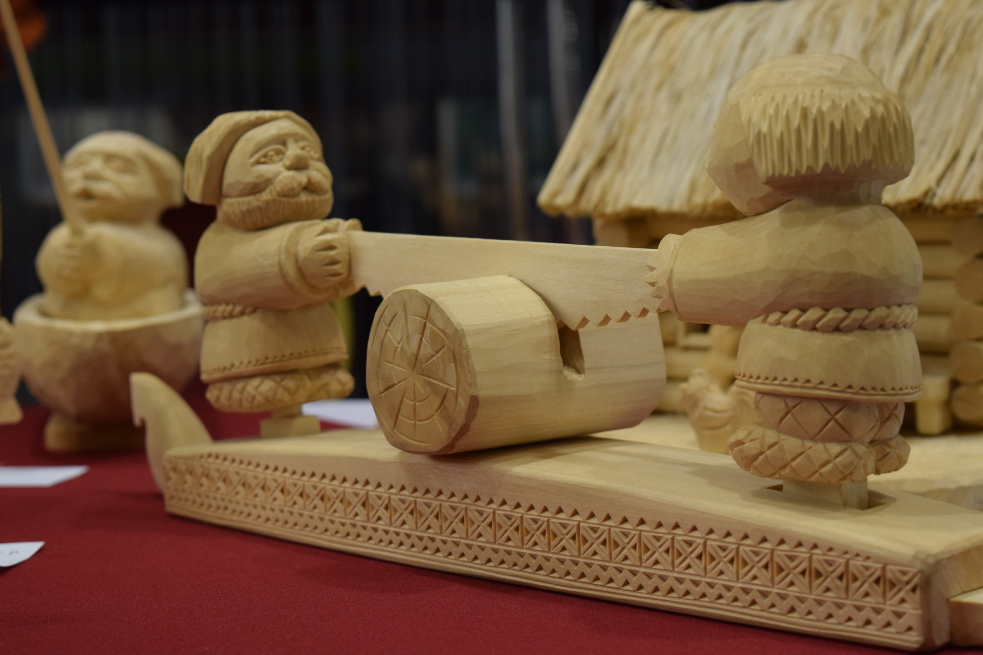
Народная деревянная игрушка как средство воспитания и эстетического восприятия на уроках резьбы по дереву
МБУДО «Детская школа № 1»
Преподаватель: Гаушев А. В.

Slide 2
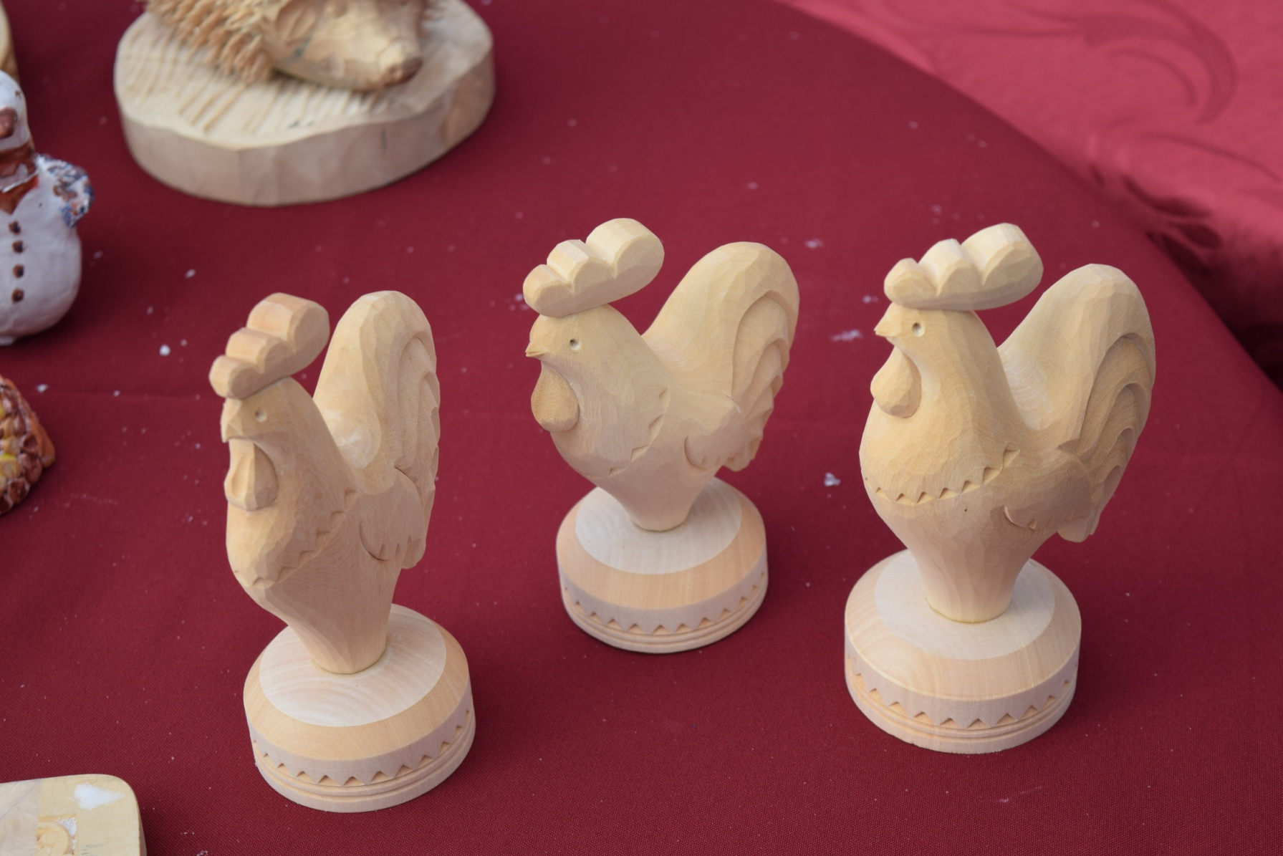

Slide 3
Цель: проанализировать роль народной деревянной игрушки как средство воспитания и эстетического восприятия на уроках резьбы по дереву Экспериментальная база: МБУДО «Детская школа искусств № 1» г. Саранск Задачи: – формировать навыки резьбы по дереву и работы с инструментами; – развить конструктивное мышление и творческие способности детей; – воспитывать трудолюбие, усидчивость, стремление к лучшему результату творческой деятельности

Slide 4
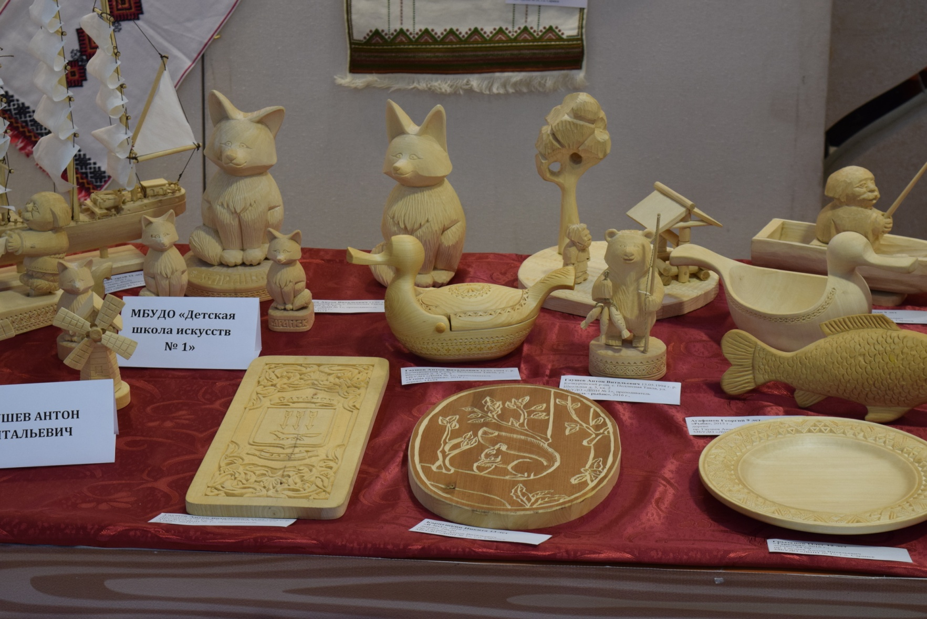
Выставка учащихся начальных и средних классов

Slide 5
Основные виды художественной резьбы по дереву
• геометрическая • скульптурная • плоскорельефная • контурная • домовая

Slide 6
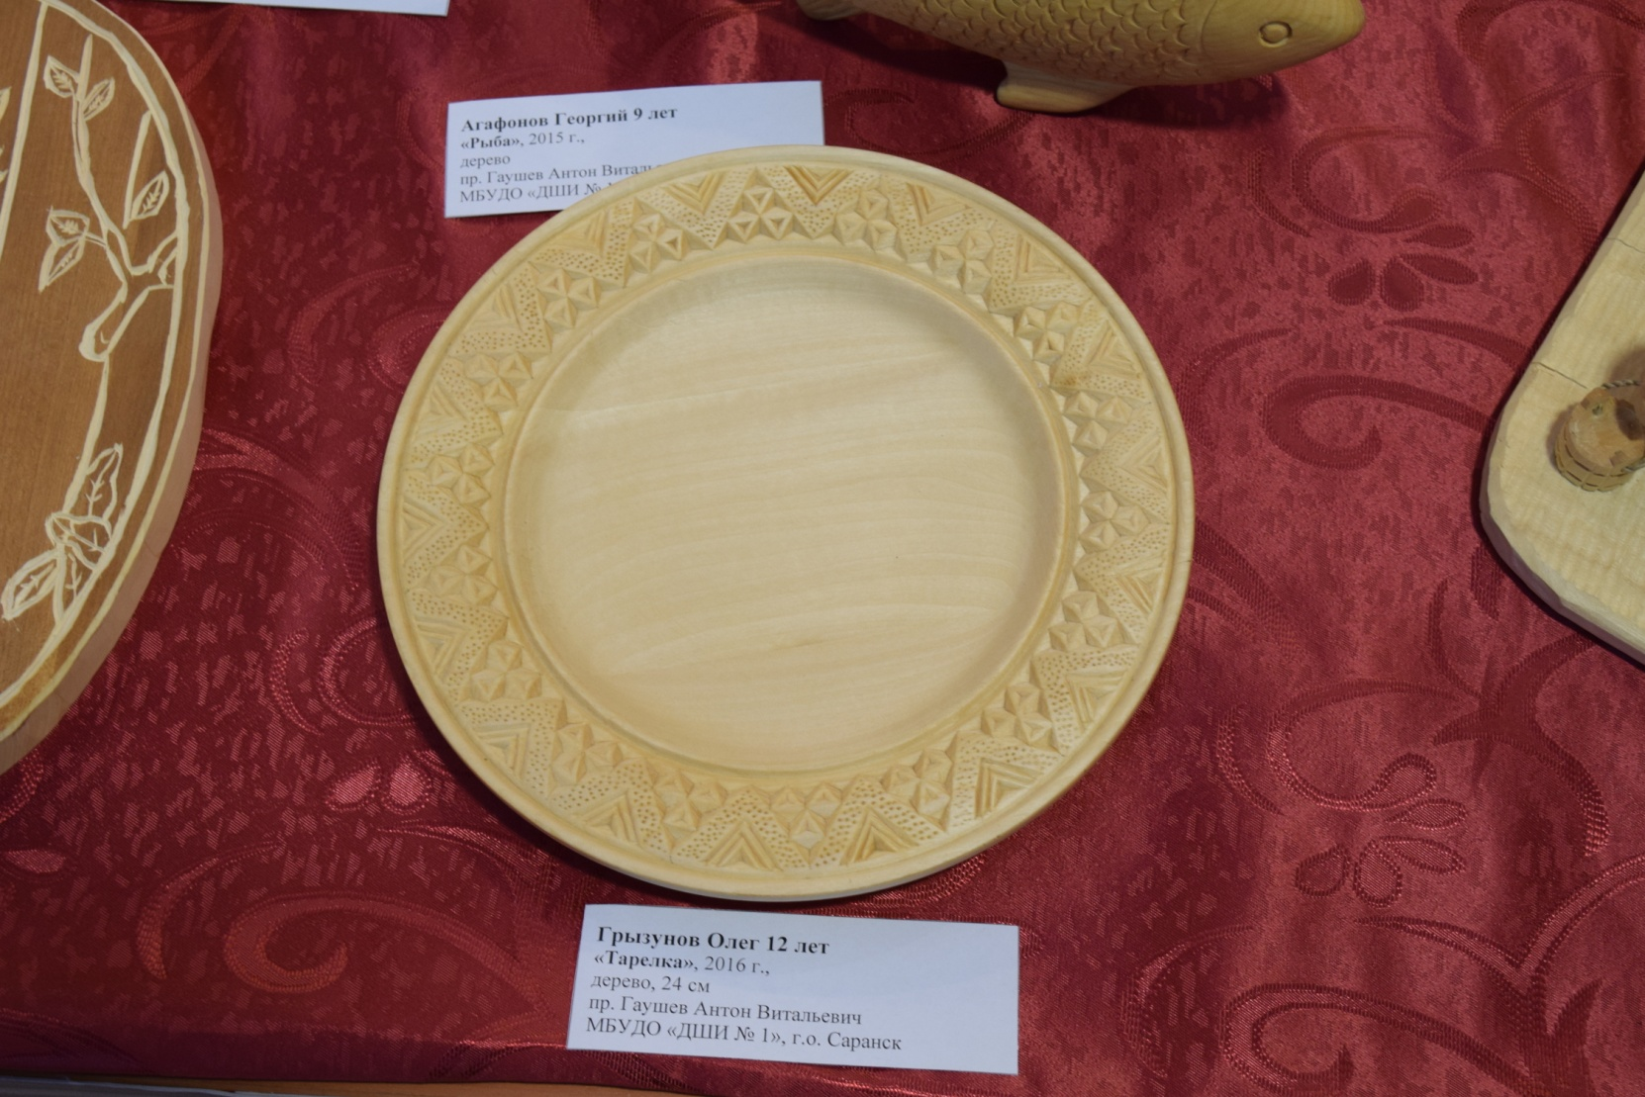

Slide 7
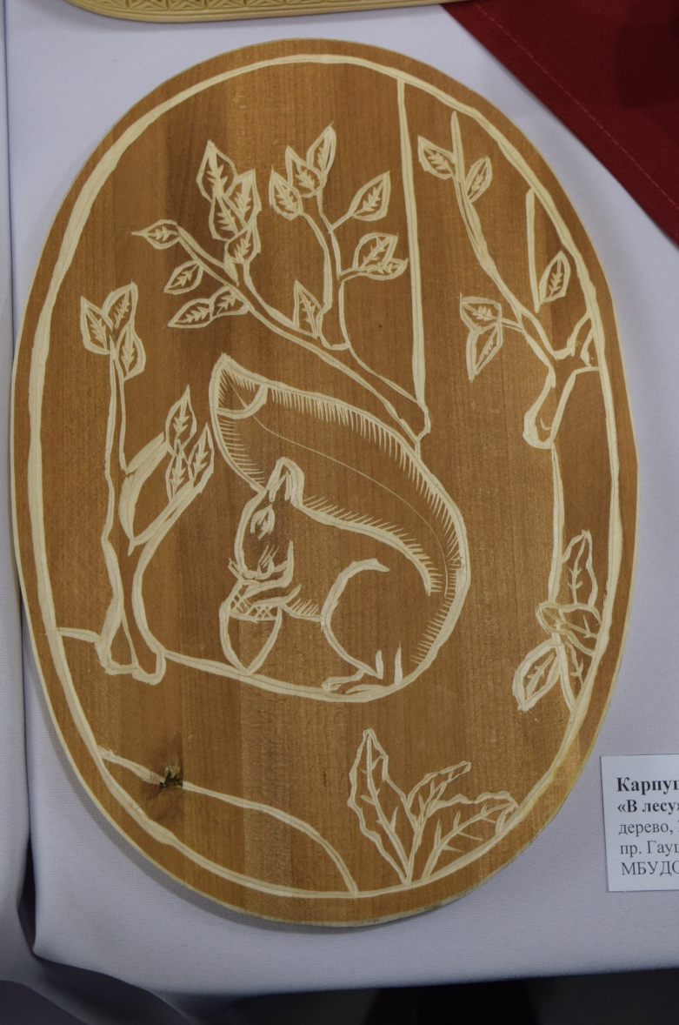
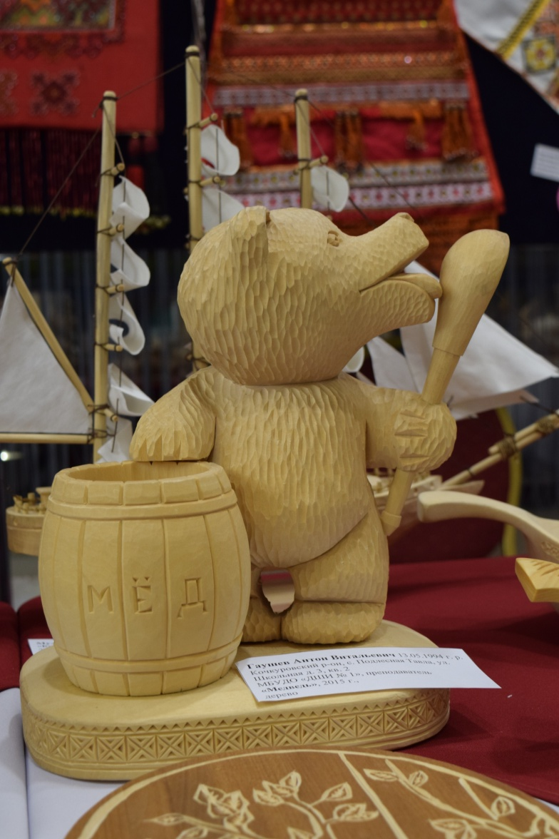

Slide 8
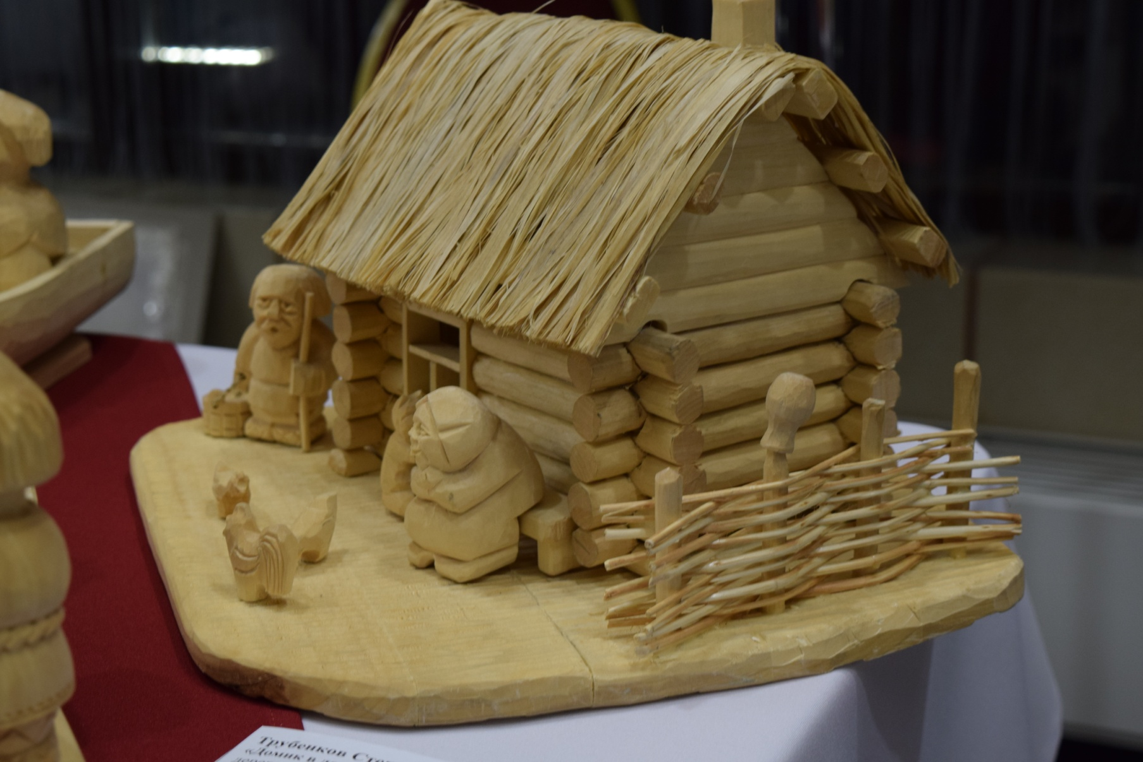

Slide 9
Виды деревянных игрушек Сюжетные, игрушки в движении

Slide 10
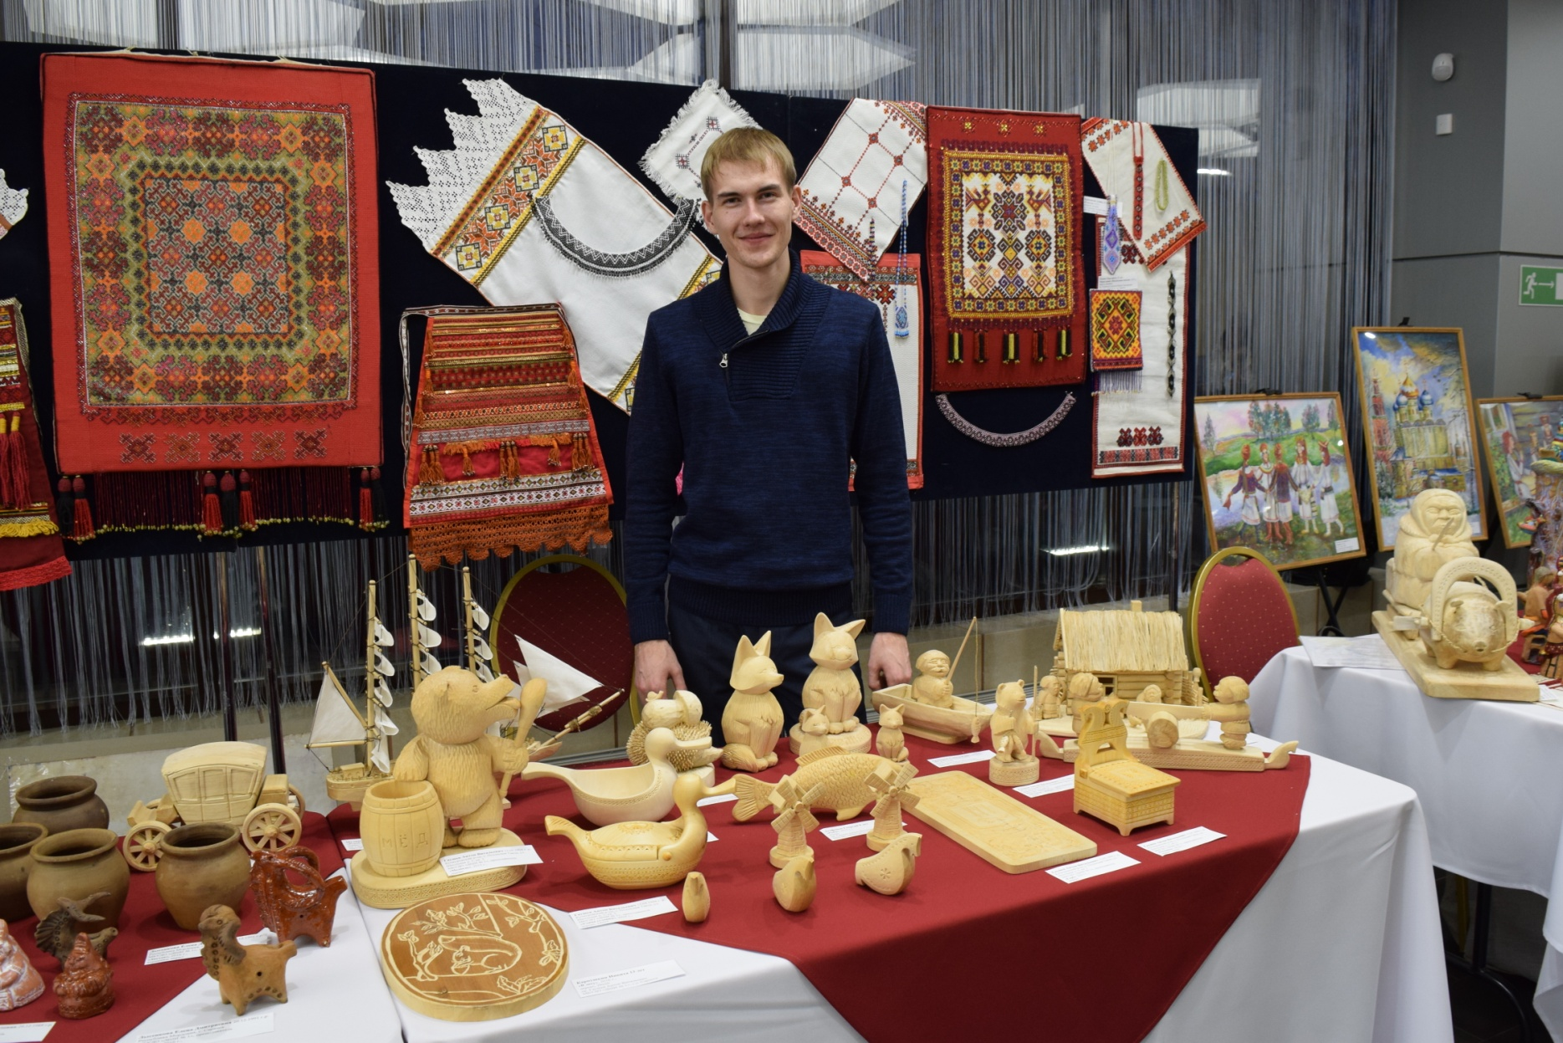

Slide 11
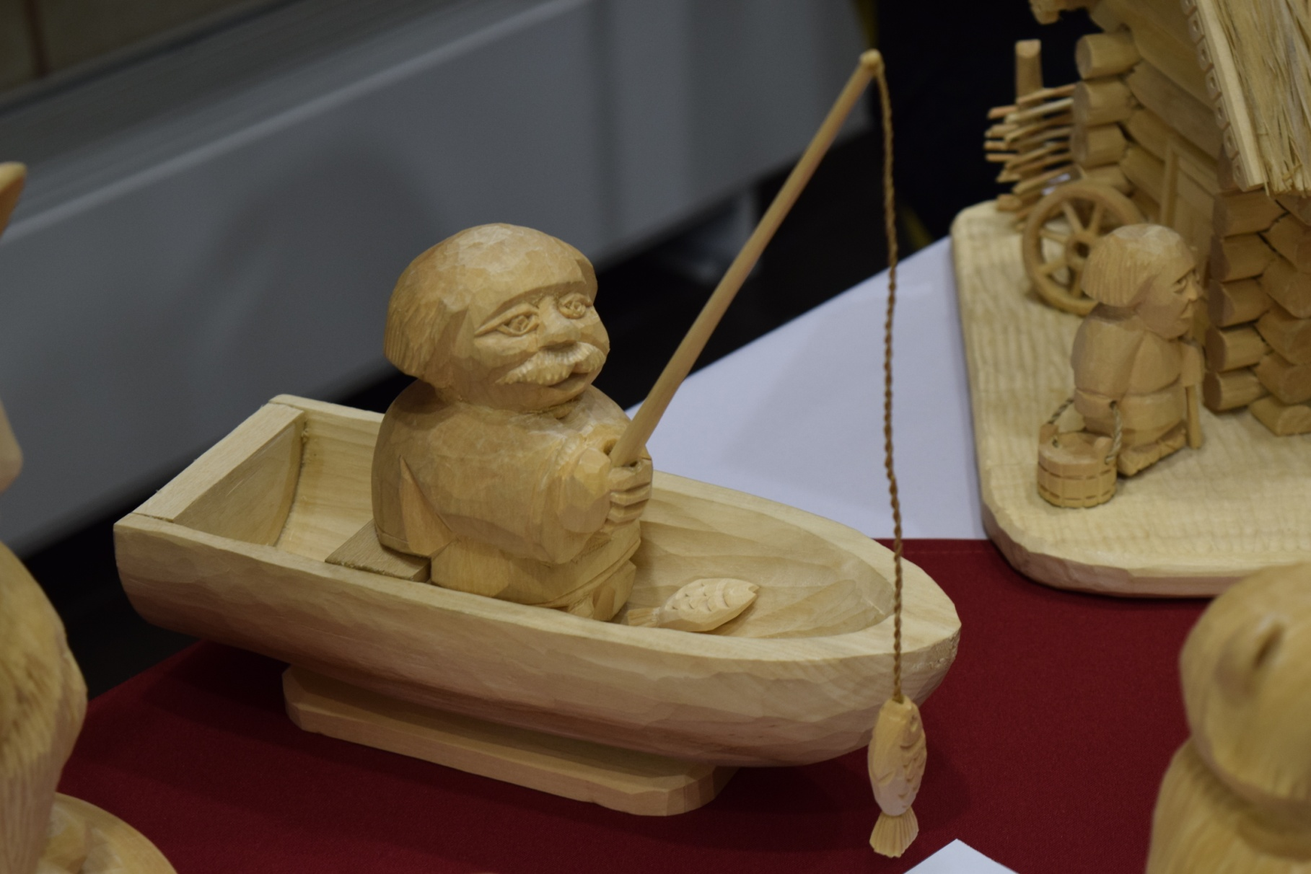

Slide 12
СПАСИБО ЗА ВНИМАНИЕ!
Подготовила преподаватель
«Детской школы искусств № 1»
Гаушев А. В.

